Slide 1

模拟与数字电路 (Analog and Digital Circuits)
锁存器和触发器 (1)
数电 P220 – 231
计算机科学与技术学院本科课程

Slide 2
内容提纲
基本双稳态电路
锁存器和触发器的对比
基本 SR 锁存器
门控 SR 锁存器
D 锁存器
2
Notes:
1、掌握锁存器、触发器的电路结构和工作原理
2、熟练掌握 SR 触发器、JK 触发器、D 触发器及 T 触发器的逻辑功能
3、正确理解锁存器、触发器的动态特性

Slide 3




基本双稳态电路
双稳态电路：一旦进入一种状态，就能长期保持不变的单元电路
具有记忆存储功能，也称为双稳态存储电路
锁存器和触发器都属于双稳态电路
$$Q$$
$$\overline{Q}$$
$$Q$$
$$\overline{Q}$$
最基本的双稳态电路
没有输入端，无法控制
3
Notes:
其特点为：
① 逻辑电路通常包括组合电路和记忆电路两部分，记忆电路是必不可少的；
② 电路的输出不仅决定于当时的输入，而且与过去的输入有关，有记忆能力。

Slide 4
锁存器和触发器的对比
锁存器（Latch）和触发器（Flip-Flop, FF）是具有记忆功能的逻辑单元电路，又称为记忆单元、存储单元或状态单元
共同点：记忆功能
  具有两个能自行保持的稳定状态，可用来存储 1 位二值信息
  在输入信号作用下可更新状态
不同点：更新时机
  锁存器对时钟的电平敏感，在有效电平期间更新状态
  触发器对时钟的边沿敏感，在有效边沿瞬间更新状态
高电平
下降沿
时钟信号：
低电平
上升沿
4
Notes:
锁存器和触发器都是具有存储功能的逻辑电路，是构成时序电路的基本逻辑单元（之后会介绍时序电路）
其特点为：
① 时序逻辑电路通常包括组合电路和记忆电路两部分，记忆电路是必不可少的
② 电路的输出不仅决定于当时的输入，而且与过去的输入有关，有记忆能力
每个锁存器或触发器都能存储 1 位二值信息
锁存器是对脉冲电平敏感的电路，它们在一定电平作用下改变状态
触发器是对时钟脉冲边沿敏感的电路，它们在时钟脉冲的上升沿或下降沿作用下改变状态
触发器按逻辑功能分类有 D 触发器、JK 触发器、T（T‘）触发器和 SR 触发器。它们的功能可用特性表、特性方程和状态图来描述
触发器的电路结构与逻辑功能没有必然联系

Slide 5





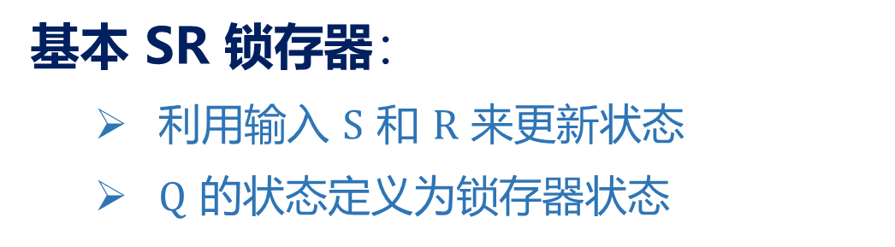







基本 SR 锁存器
基本 SR 锁存器：
  利用输入 $S$ 和 $R$ 来更新状态
  $Q$ 的状态定义为锁存器状态
$$R$$
$$Q$$
$$Q$$
将非门换成或非门
$$S$$
$$S$$
$$Q$$
$$R$$
$$R$$
$$\overline{Q}$$
$$\overline{Q}$$
$$\overline{Q}$$
$$S$$
逻辑电路
逻辑符号
5

Slide 6
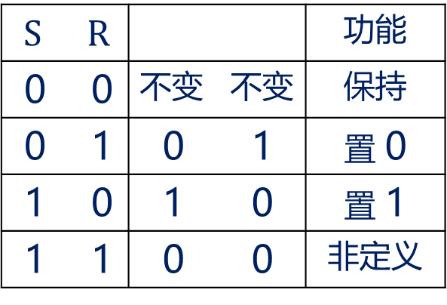


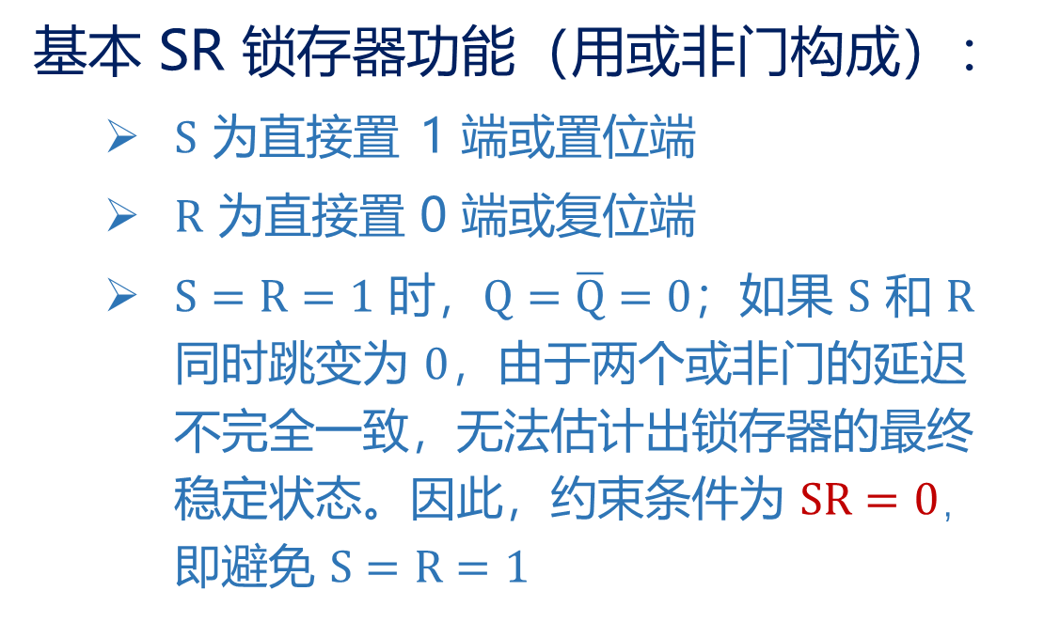








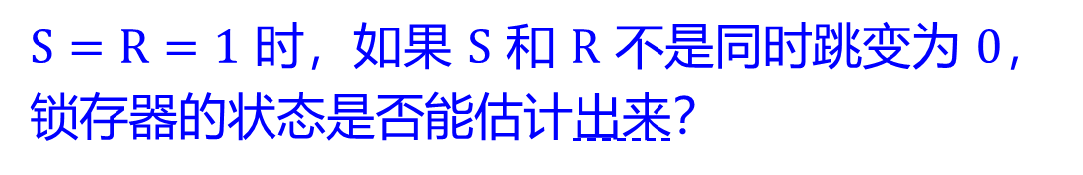

基本 SR 锁存器
基本 SR 锁存器功能（用或非门构成）：
  $S$ 为直接置 1 端或置位端
  $R$ 为直接置 0 端或复位端
  $S=R=1$ 时，$Q=\overline{Q}=0$；如果 $S$ 和 $R$ 同时跳变为 $0$，由于两个或非门的延迟不完全一致，无法估计出锁存器的最终稳定状态。因此，约束条件为 $SR=0，$即避免 $S=R=1$
$$R$$
$$Q$$
$$S$$
$$Q$$
$$S$$
$$R$$
$$R$$
$$\overline{Q}$$
$$\overline{Q}$$
$$S$$
用或非门构成的 SR 锁存器功能表
$S$ $R$ |  | 功能
0 0 | 不变 不变 | 保持
0 1 | 0 1 | 置 0
1 0 | 1 0 | 置 1
1 1 | 0 0 | 非定义
$Q$ $\overline{Q}$
$S=R=1$ 时，如果 $S$ 和 $R$ 不是同时跳变为 $0$，锁存器的状态是否能估计出来？
6
Notes:
SR 锁存器可以实现最基本的数据保持、置 0 和置 1 的功能，因此实际中它们是用于存储单元
用或非门构成的 SR 锁存器，约束条件是 SR = 0
S 和 R 不是同时从 1 跳变到 0 时，锁存器的状态能估计得出来

Slide 7







基本 SR 锁存器
已知 $S$ 和 $R$ 的波形，求输出波形
$$R$$
置1
置0
置1
置0
$$Q$$
$$S$$
$$Q$$
$$S$$
保持
可确定
不定
保持
$$S$$
$$R$$
$$R$$
$$\overline{Q}$$
$$\overline{Q}$$
$$S$$
$$R$$
用或非门构成的 SR 锁存器功能表
$S$ $R$ |  | 功能
0 0 | 不变 不变 | 保持
0 1 | 0 1 | 置 0
1 0 | 1 0 | 置 1
1 1 | 0 0 | 非定义
$Q$ $\overline{Q}$
$$Q$$
$$\overline{Q}$$
7

Slide 8

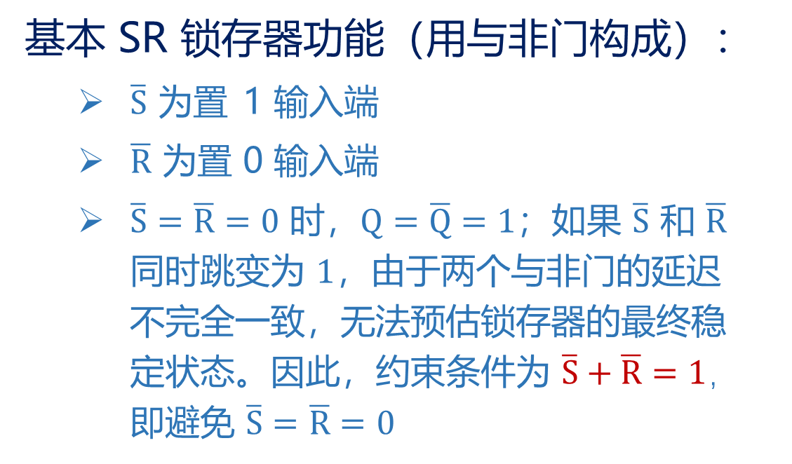






基本 SR 锁存器
基本 SR 锁存器功能（用与非门构成）：
  $\overline{S}$ 为置 1 输入端
  $\overline{R}$ 为置 0 输入端
  $\overline{S}=\overline{R}=0$ 时，$Q=\overline{Q}=1$；如果 $\overline{S}$ 和 $\overline{R}$ 同时跳变为 $1$，由于两个与非门的延迟不完全一致，无法预估锁存器的最终稳定状态。因此，约束条件为 $\overline{S}+\overline{R}=1，$即避免 $\overline{S}=\overline{R}=0$
$$\overline{S}$$
$$Q$$
$$\overline{S}$$
$$S$$
$$Q$$
$$\overline{R}$$
$$R$$
$$\overline{Q}$$
$$\overline{Q}$$
$$\overline{R}$$
用与非门构成的 SR 锁存器功能表
 |  | 功能
1 1 | 不变 不变 | 保持
1 0 | 0 1 | 置 0
0 1 | 1 0 | 置 1
0 0 | 1 1 | 非定义
$\overline{ S }$ $\overline{R}$
$Q$ $\overline{Q}$
8
Notes:
用与非门构成的 SR 锁存器，约束条件是 /S + /R = 1

Slide 9










基本 SR 锁存器 —— 应用示例
开关去抖动电路：
  消除因机械开关触点抖动所引起的干扰脉冲输出
$$V_{CC}$$
$$R_{c}$$
$$\overline{S}$$
$$\overline{S}$$
$$Q$$
$$\overline{R}$$
$$\overline{R}$$
$$Q$$
$$R_{c}$$
$$V_{CC}$$
9

Slide 10





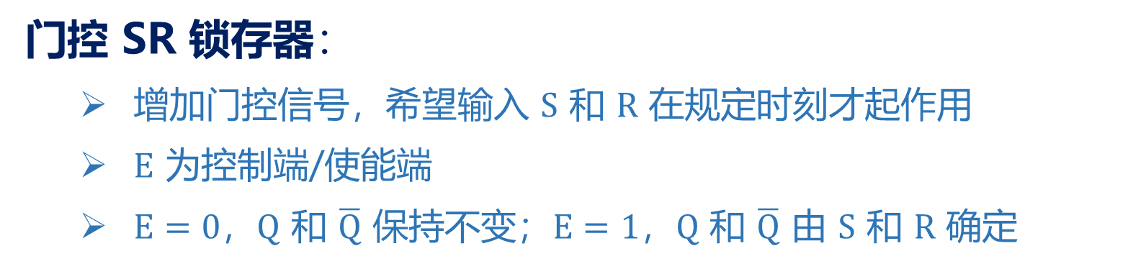
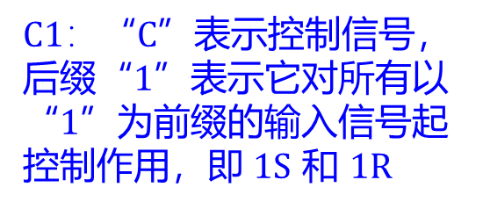








门控 SR 锁存器
门控 SR 锁存器：
  增加门控信号，希望输入 $S$ 和 $R$ 在规定时刻才起作用
  $E$ 为控制端/使能端
  $E=0$，$Q$ 和 $\overline{Q}$ 保持不变；$E=1$，$Q$ 和 $\overline{Q}$ 由 $S$ 和 $R$ 确定
$$R$$
$$Q$$
$$S$$
$$1S$$
$$Q$$
$$E$$
$C1：$“$C$”表示控制信号，后缀“$1$”表示它对所有以“$1$”为前缀的输入信号起控制作用，即 $1S$ 和 $1R$
$$E$$
$$C1$$
$$\overline{Q}$$
$$R$$
$$1R$$
$$\overline{Q}$$
$$S$$
逻辑电路
逻辑符号
10

Slide 11



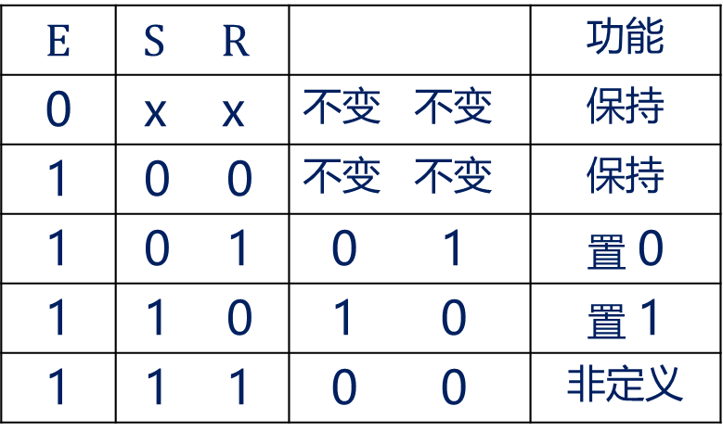
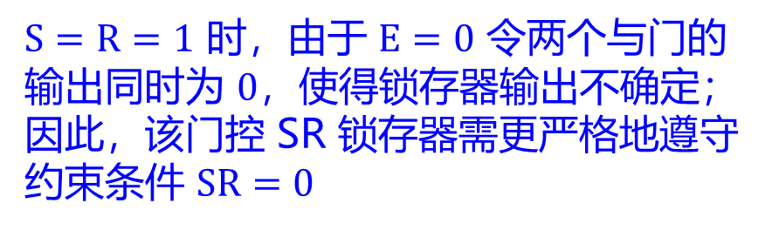







门控 SR 锁存器
门控 SR 锁存器功能：
$$R$$
$$Q$$
$$E$$
$$E$$
$$\overline{Q}$$
$$S$$
$$S$$
$$R$$
门控 SR 锁存器功能表
$Q$ $\overline{Q}$
$$E$$ | $S$ $R$ |  | 功能
0 | x x | 不变 不变 | 保持
1 | 0 0 | 不变 不变 | 保持
1 | 0 1 | 0 1 | 置 0
1 | 1 0 | 1 0 | 置 1
1 | 1 1 | 0 0 | 非定义
$$Q$$
$S=R=1$ 时，由于 $E=0$ 令两个与门的输出同时为 $0$，使得锁存器输出不确定；因此，该门控 SR 锁存器需更严格地遵守约束条件 $SR=0$
11

Slide 12





门控 SR 锁存器
门控 SR 锁存器也可由与非门构成
$$R$$
$$Q$$
$$E$$
$$S$$
$$\overline{Q}$$
$$S$$
$$Q$$
门控 SR 锁存器功能表
$$E$$
$Q$ $\overline{Q}$
$$E$$ | $S$ $R$ |  | 功能
0 | x x | 不变 不变 | 保持
1 | 0 0 | 不变 不变 | 保持
1 | 0 1 | 0 1 | 置 0
1 | 1 0 | 1 0 | 置 1
1 | 1 1 | 0 0 | 非定义
$$\overline{Q}$$
$$R$$
在 E 有效电平期间，锁存器可以随激励输入变化发生多次翻转
12
Notes:
可用等效电路推理得到与非门构成得逻辑图

Slide 13




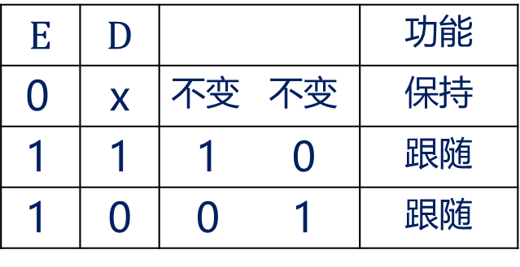















D 锁存器
D 锁存器：存储 D 的值，不存在非定义状态
$$D$$
$$Q$$
$$D$$
$$1D$$
$$Q$$
$$E$$
$$\overline{Q}$$
$$E$$
$$C1$$
$$\overline{Q}$$
D 锁存器功能表
$$E$$ | $$D$$ |  | 功能
0 | x | 不变 不变 | 保持
1 | 1 | 1 0 | 跟随
1 | 0 | 0 1 | 跟随
逻辑电路
逻辑符号
$Q$ $\overline{Q}$
$$\overline{S}$$
$$Q$$
0
$$Q$$
$$D$$
1
$$\overline{Q}$$
$$\overline{Q}$$
$$\overline{R}$$
$$E$$
SR 锁存器
13
Notes:
虽然可直接避免非定义状态，但同时也损失掉了在 E=1 时让 Q 和 /Q 保持的功能
D 锁存器的实现形式可有多种

Slide 14











D 锁存器
已知 $D$ 和 $E$ 的波形，求输出波形
$$D$$
$$1D$$
$$Q$$
$$D$$
$$E$$
$$C1$$
$$\overline{Q}$$
$$E$$
D 锁存器功能表
$$E$$ | $$D$$ |  | 功能
0 | x | 不变 不变 | 保持
1 | 1 | 1 0 | 跟随
1 | 0 | 0 1 | 跟随
$$Q$$
$Q$ $\overline{Q}$
保持
跟随
保持
跟随
保持
在 E 有效电平期间，锁存器可以随激励输入变化发生多次翻转
14

Slide 15















D 锁存器
$$\overline{C}$$
传输门控 D 锁存器
  传输门中，当 $C=1$， $\overline{C}=0$ 时， $X$ 和 $Y$ 连通，否则断开
TG
$$A$$
$$Y$$
$$\overline{C}$$
$$C$$
$$D$$
TG
$$\overline{Q}$$
D 锁存器功能表
$$C$$
$$E$$ | $$D$$ |  | 功能
0 | x | 不变 不变 | 保持
1 | 1 | 1 0 | 跟随
1 | 0 | 0 1 | 跟随
$Q$ $\overline{Q}$
$$C$$
TG
$$\overline{C}$$
$$\overline{C}$$
$$C$$
$$Q$$
$$E$$
15

Slide 16




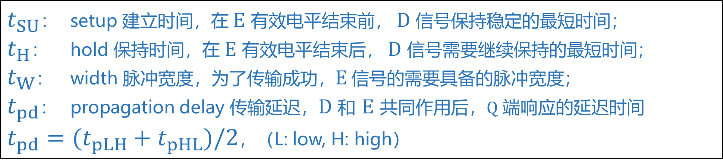




D 锁存器
D 锁存器的动态特性
$$D$$
$$t_{SU}$$
$$t_{H}$$
$$E$$
$$t_{W}$$
$$Q$$
$$t_{pLH}$$
$$t_{pHL}$$
$t_{SU}$： setup 建立时间，在 $E$ 有效电平结束前， $D$ 信号保持稳定的最短时间；
$t_{H}$： hold 保持时间，在 $E$ 有效电平结束后， $D$ 信号需要继续保持的最短时间；
$t_{W}$： width 脉冲宽度，为了传输成功，$E$ 信号的需要具备的脉冲宽度；
$t_{pd}$： propagation delay 传输延迟，$D$ 和 $E$ 共同作用后，$Q$ 端响应的延迟时间
$t_{pd}=(t_{pLH}+t_{pHL})/2$，（L: low, H: high）
16

Slide 17
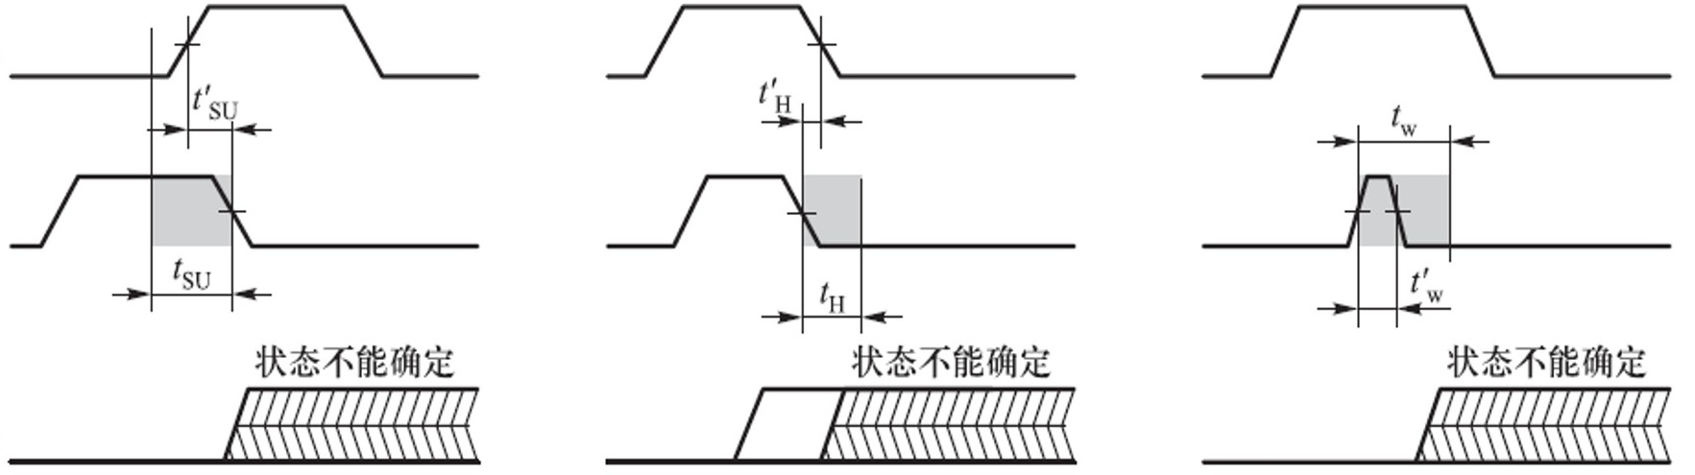











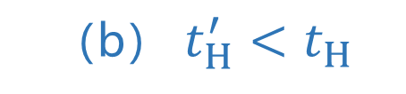
D 锁存器
D 锁存器的动态特性
$$D$$
$$D$$
$$D$$
$$E$$
$$E$$
$$E$$
$$Q$$
$$Q$$
$$Q$$
（a） $t_{SU}^{′}<t_{SU}$
（b） $t_{H}^{′}<t_{H}$
（c） $t_{W}^{′}<t_{W}$
如果时间不够，电路的反应跟不上信号的变化
17
Notes:
现代集成电路的发展就是要在控制功耗的前提下追求“反应速度”，以保证系统能适应更快的外部信号变化

Slide 18
作业
电子技术基础（数字部分）
10 月 17 日的作业
P250 - 251：
  5.2.3
  5.2.5
  5.3.1

